Slide 1
Цікаві факти про затемнення

Slide 2
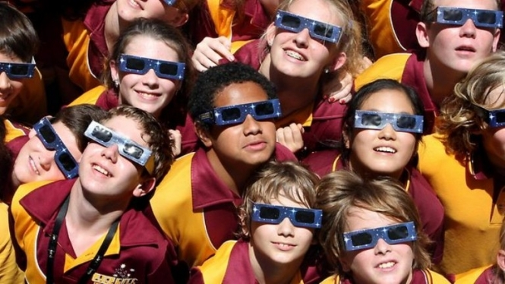
1. Найтриваліше затемнення в нашому столітті сталося 22 липня 2009 року, його спостерігали в Індії, Непалі, Бутані і Китаї. Тривалість цього затемнення склала 6 хвилин 29 секунд.

Slide 3
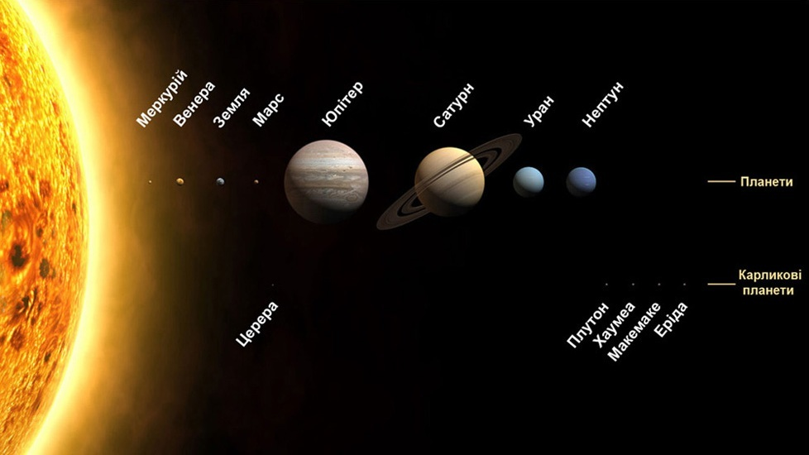
2. Земля - єдине місце в Сонячній системі, де можна спостерігати повне сонячне затемнення.

Slide 4
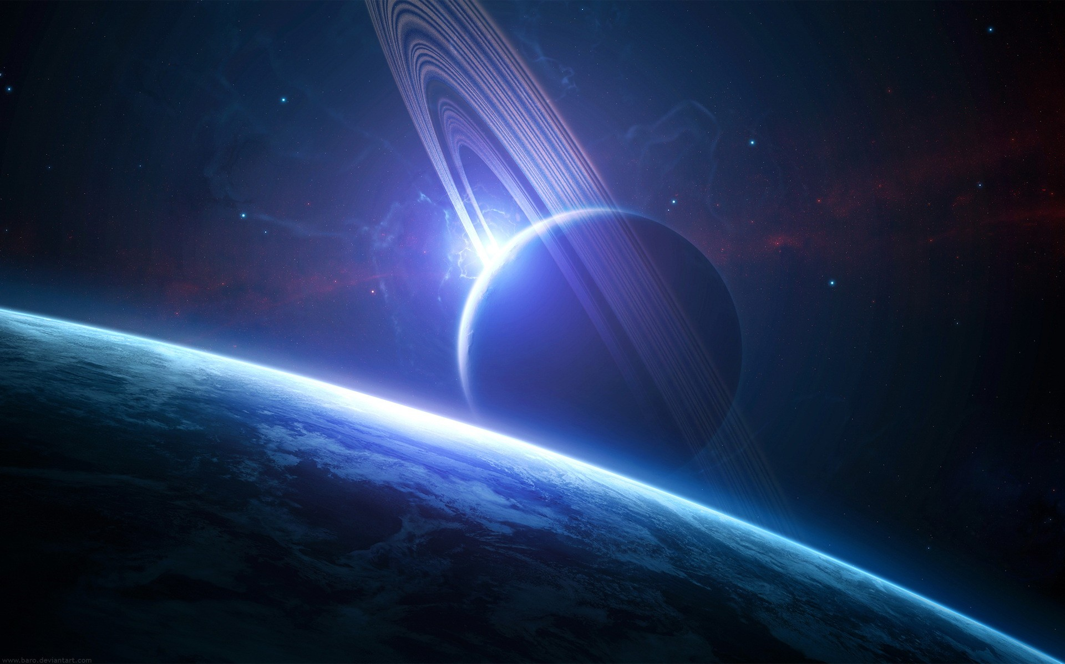
3. На інших планетах існують інші види затемнень, наприклад, на Юпітері буває потрійне затемнення, коли тіні від трьох супутників одночасно видно на його поверхні в телескоп.

Slide 5
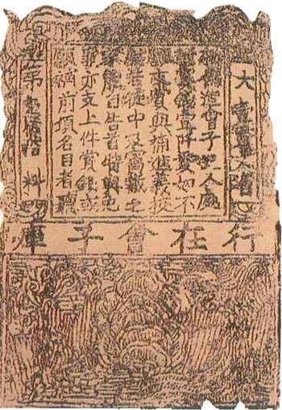
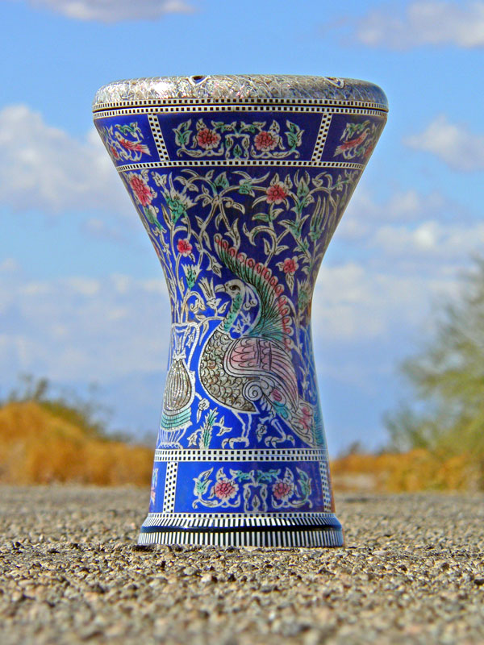
4. Китайський ієрогліф для позначення сонячного затемнення - Ши - означає \"поїдати\". У Древньому Китаї вважалося, що при затемненні сонячний собака їсть Сонце, тому усі жителі починали інтенсивно бити у барабани і видавати інші гучні звуки, щоб звірюка повернула світило назад на небо.

Slide 6
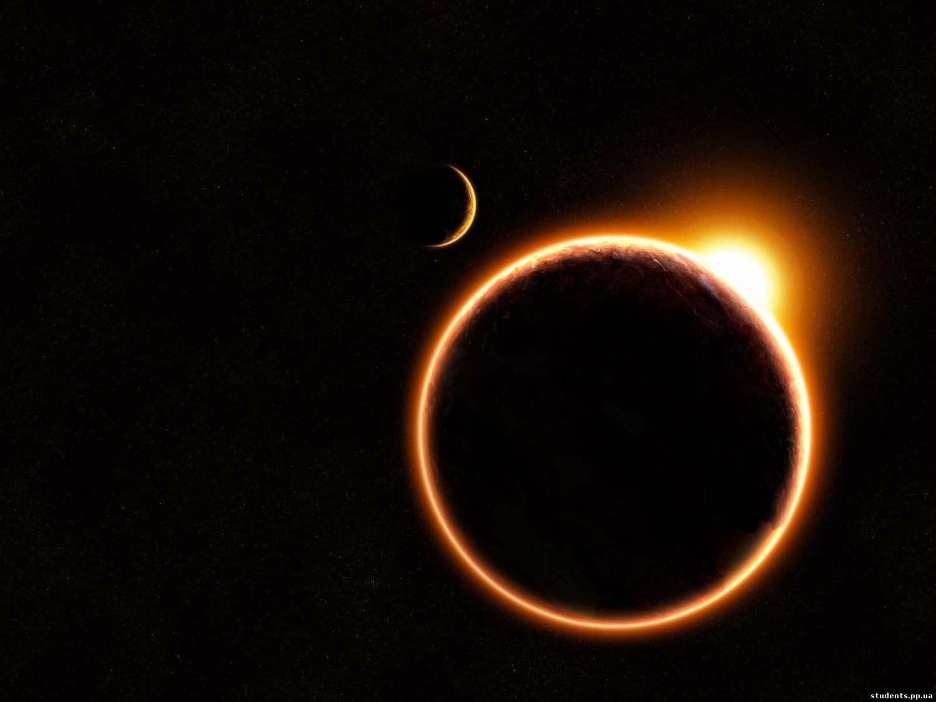
5. У тому ж Китаї знайдені найдревніші згадки сонячного затемнення, які датуються як мінімум 1050 роком до нашої ери.

Slide 7
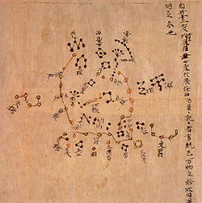
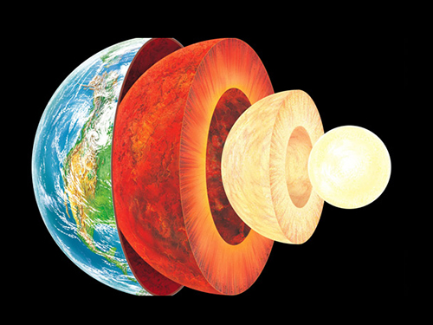
6. Порівнявши дані з китайських стародавніх джерел і сучасні спостереження, астрономи шляхом складних розрахунків визначили, що за три тисячі років тривалість доби збільшилася на 0.047 секунд.

Slide 8
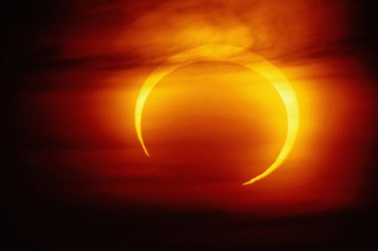
7. Під час місячного затемнення навколо Місяця утворюється видимий червонуватий ореол через те, що сонячні промені по шляху до Місяця проходять через земну атмосферу.

Slide 9
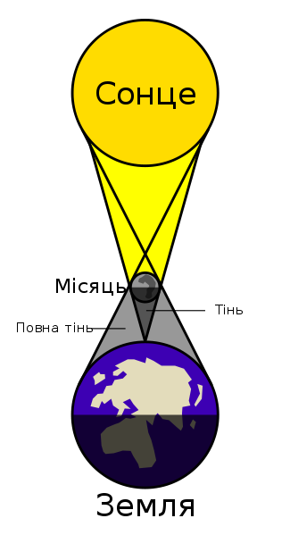
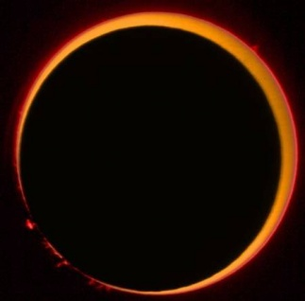
8. Краса і "точність" сонячного затемнення обумовлені чудовим збігом - діаметр Сонця в 400 разів більше діаметра Місяця, при цьому відстань до нього в 400 разів більше, ніж до Місяця

Slide 10
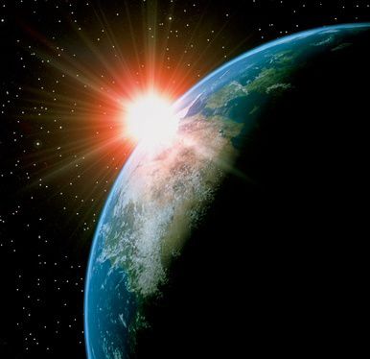
9. У будь-якій точці Землі сонячне затемнення можна спостерігати в середньому один раз на 200-300 років

Slide 11
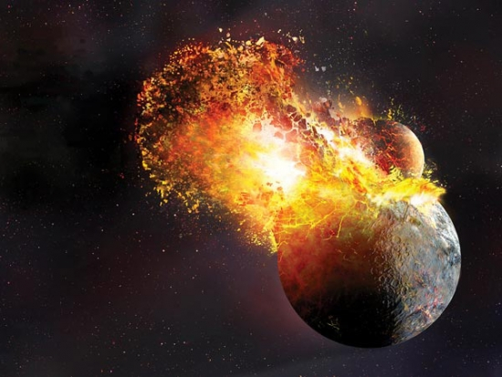
10. Інерція Світового океану, крім уповільнення обертання Землі, приводить до віддалення Місяця від Землі. Підраховано, що через 600 мільйонів років Місяць віддалиться від Землі настільки, що її буде недостатньо для «закривання» Сонця, тому сонячні затемнення припиняться.

